Slide 1
EPATHOBJ 提权0day x64利用
instruder

Slide 2
EPATHOBJ 提权0day
谷歌工程师Tavis Ormandy 最早3月份在一次windows内核压力测试中发现的
5月中旬其博客公布了漏洞利用细节
6月初国内论坛看雪有网友公开了x32位攻击代码
通杀xp 、2003、vista、win7、win8、2008 所有系统

Slide 3
EPATHOBJ
漏洞细节
X32位利用
X64位利用

Slide 4
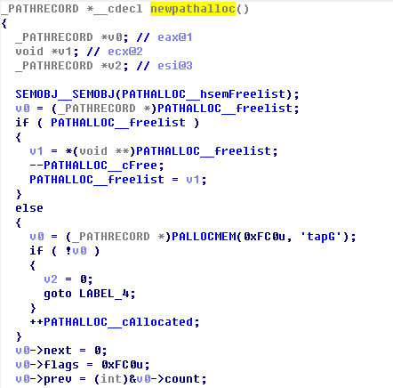
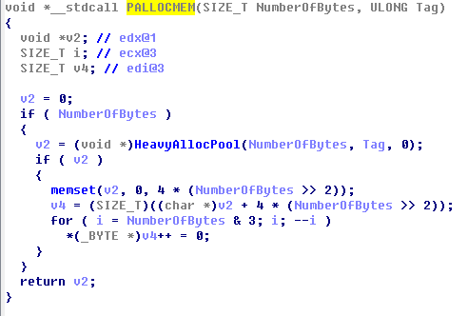
EPATHOBJ 漏洞细节

Slide 5
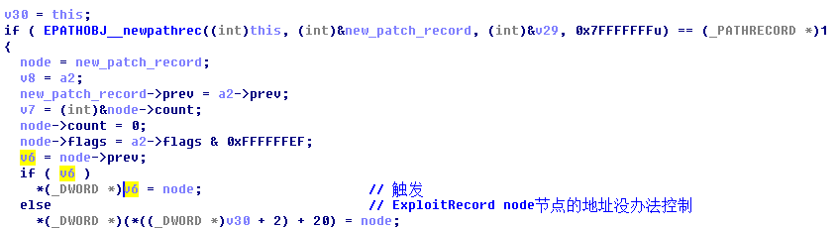
EPATHOBJ 漏洞细节
EPATHOBJ 在分配新的pathrecord node时，先从freelist里面寻找，若找到则直接返回里面的node，而该 node内存没有正确初始化导致可以添加用户层控制的node到pathobj chain表中，从而可以任意地址写入node的地址。

Slide 6
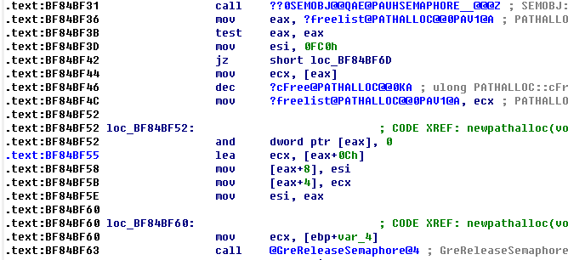
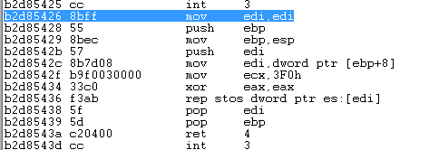
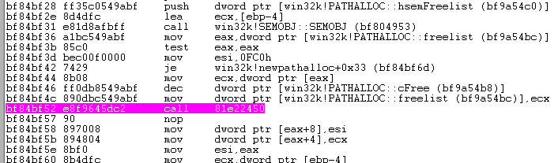
360安全卫视临时patch
内存清0

Slide 7
利用特点
可以任意写内核地址，但是写入的值无法控制，是PACHRECORD对象的地址，该对象指向的内容可以控制

Slide 8
X32位利用
Exploit目标 ：
控制freelist->next 指针指向用户层控制BUFFER
触发chain 任意地址写

Slide 9
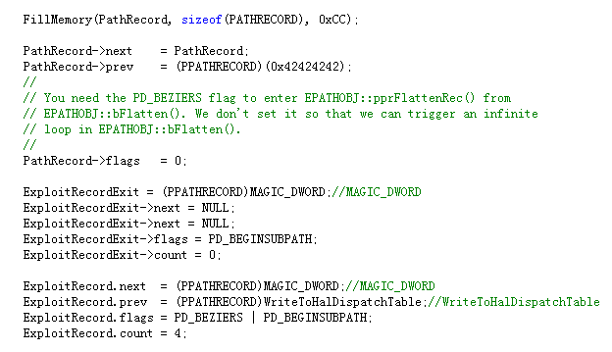
EXP讲解
分配3个PathRecord
指向自身
退出的PathRecord
Exploit PathRecord

Slide 10
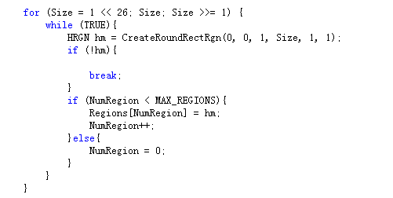
EXP讲解
申请大量round rect regions
导致AllocateObject分配出现失败
引发PALLOCMEM分配会出现失败

Slide 11
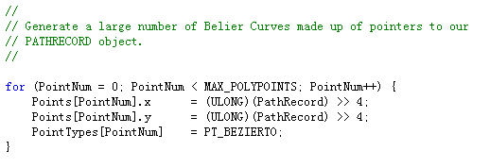
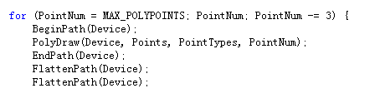
EXP讲解
申请大量pointers指向之前的pathrecord对象 喷射
调用PolyDraw尝试将PathRecord添加到freelist中 一定几率

Slide 12
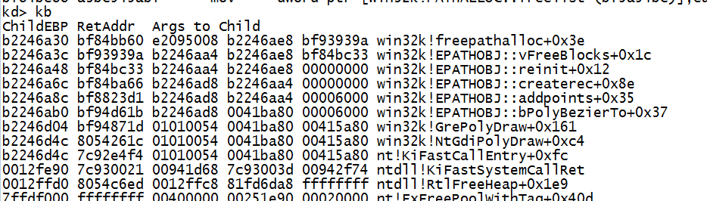
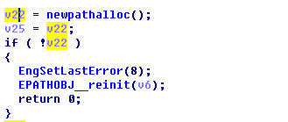
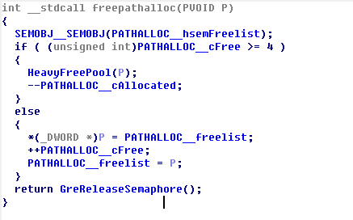
EXP讲解
为啥大量调用CreateRoundRectRgn导致对象分配失败？
PolyDrar→createrec→newpathalloc→分配失败→调用reinit→vFreeBlocks→循环调用freepathalloc→将用户层控制的内存添加到freelist中

Slide 13
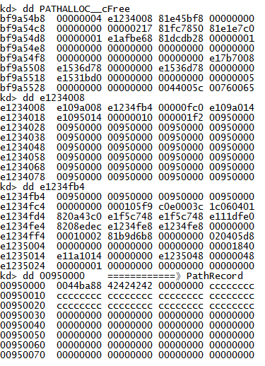
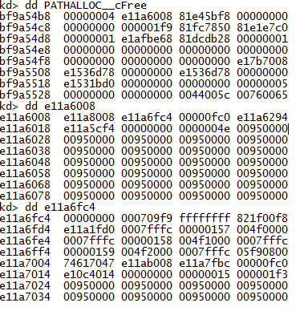
EXP讲解
不执行CreateRoundRectRgn和执行的区别
Noting
PathRecord

Slide 14
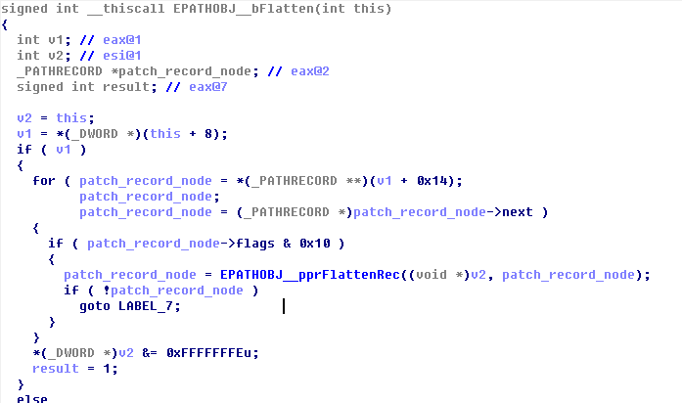
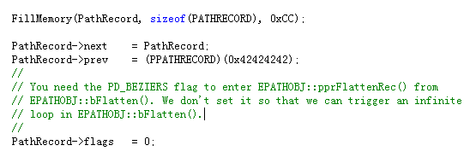
EXP讲解
调用 FlattenPath(Device) 将freelist->next节点(用户层控制的PathRecord)加入PathRecord Chain中
一旦加入这里便会陷入死循环

Slide 15
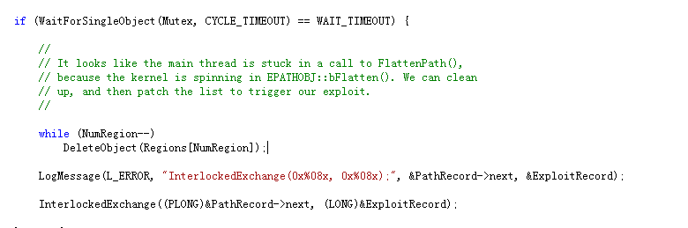
EXP讲解
创建看门狗线程
伺机将PathRecord->next指向ExploitRecord

Slide 16

EXP讲解
一旦PathRecord->next被替换成ExploitRecord，之前的EPATHOBJ__bFlatten 循环就会被终止，调用EPATHOBJ__pprFlattenRec函数 触发任意地址写PathObj对象地址
特殊的flags

Slide 17
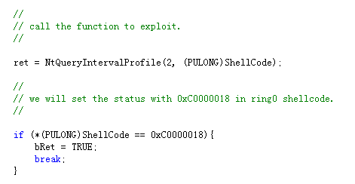
EXP讲解
尝试调用NtQueryIntervalProfile 是否写入HalDispatchTable成功执行Shellcode
Shellcode执行复制System进程的toke到当前进程
EXP SUCCESS!

Slide 18
整个流程
大量CreateRoundRectRgn
Failed to AllocateObject
WatchDog Thread
交换PathRecord->next 与ExploitPathRecord
0X42424242
PathRecord
Next
创建WatchDog
PolyDraw Spam PathRecord
对象分配失败
调用reinit将PathRecord加入到freelist
HalDispatchTable
ExploitPathRecord
ExitPathRecord
Pre
Next
FlattenPath
触发将Freelist node添加进PATHOBJ Chain
无限循环PathRecord->next = PathRecord
BOOM
EPATHOBJ__bFlatten
HalDispatchTable改写
Shellcode执行

Slide 19
X64利用
利用难点
64位内核堆栈、各种堆默认没有可执行属性
xp 64不能分配指定地址内存
win8 不能不能分配0地址开始的64k内存
Notes:
文档规范、简洁明了
对不熟悉的漏洞的测试
建议

Slide 20
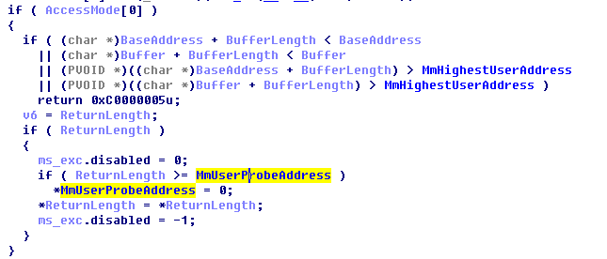
MmUserProbeAddress
NtReadVirtualMemory

Slide 21
X64利用
MmUserProbeAddress = 0x000007ff`ffff0000
PATCHRECORD NODE属于内核地址，一般都很大
通过改写MmUserProbeAddress ，达到任意内核地址读写的途径

Slide 22
X64利用流程
1 触发漏洞修改MmUserProbeAddress 大于0x7fff0000
2 调用NtReadVirtualMemory的指定ReturnLength指向HalDispatchTable ，写入SHELLCODE地址到HalDispatchTable
3 调用NtQueryIntervalProfile 触发调用HalDispatchTable，从而执行SHELLCODE

Slide 23


32EXP修改的地方
ExitPatchRecord不需要指定的地址，任意地址即可(xp64 NtAllocateVirtualMemory无法分配指定地址内存)
PolyDraw 喷射的PATCHRECORD的Points.y置0
修改Exp EXE基址为低地址

Slide 24
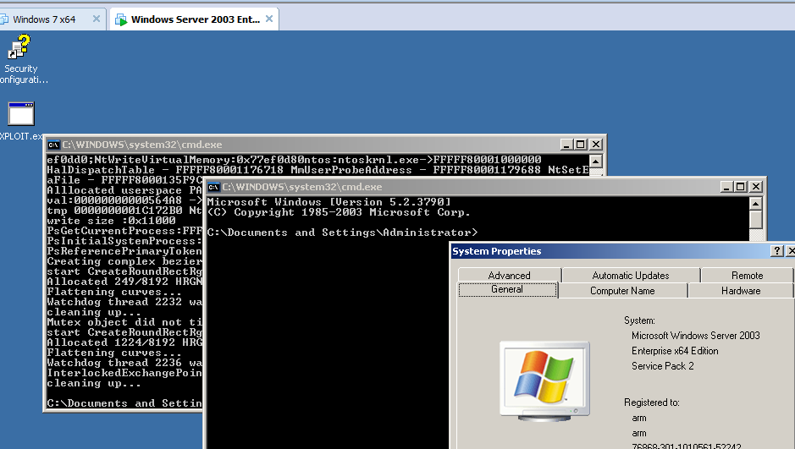
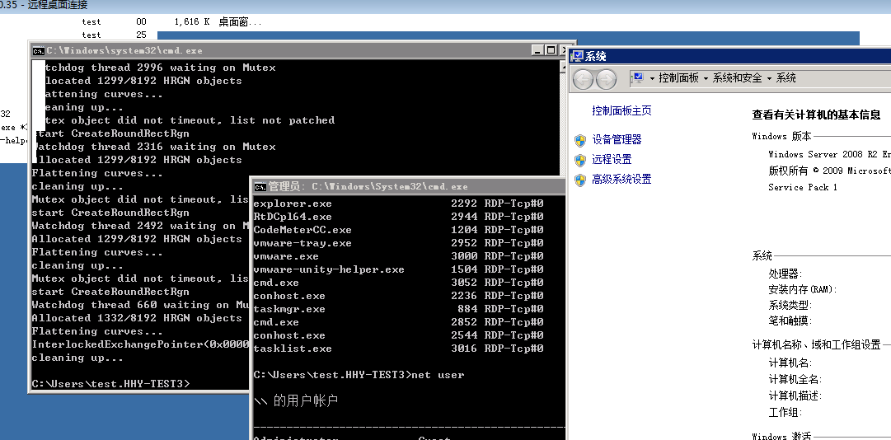
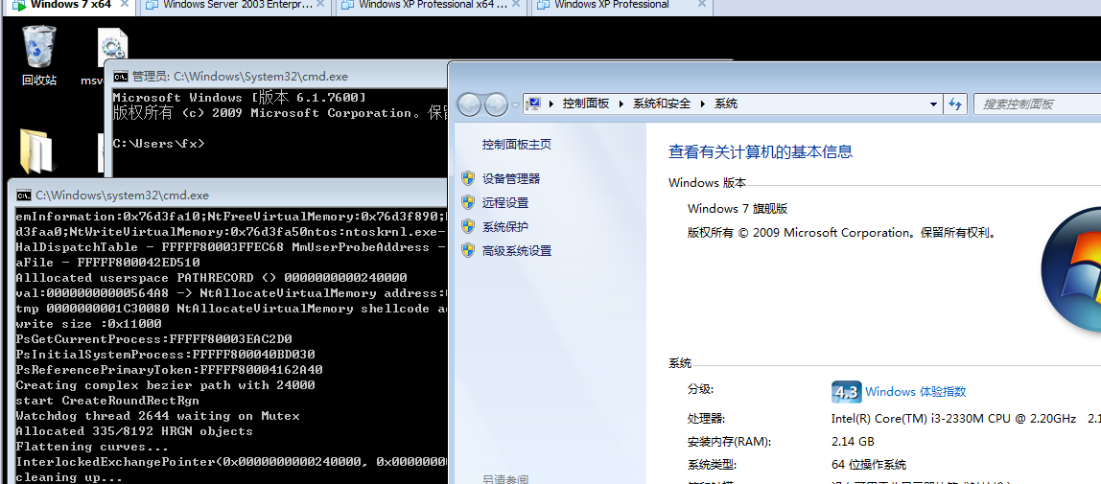
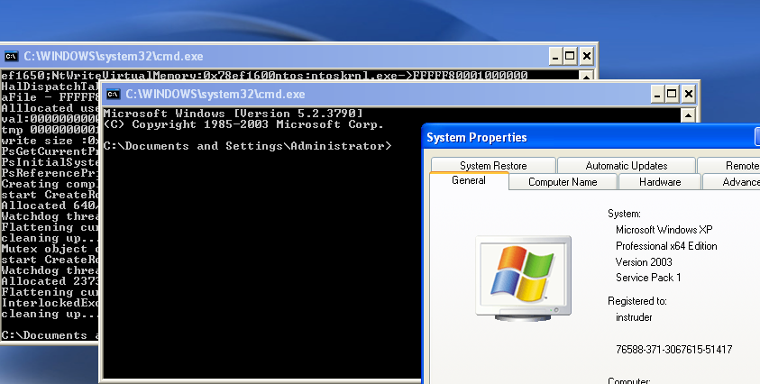
64Exp Test
成功测试xp64 200364 win764 200864

Slide 25
Exp研究意义
更好的应对防御
本地内核提权防御思路
内核SHELLCODE特征
检测是否R3进程加载ntkrpamp.exe、win32k.sys、hal.dll等内核模块
NtAllocateVirtualMemory 分配低地址内存
进程权限变更、创建SYSTEM权限的CMD

Slide 26
引用/感谢
Binvul 论坛 boywhp:http://www.binvul.com/viewthread.php?tid=321&extra=page%3D1
J00ru大神:http://j00ru.vexillium.org/?p=783

Slide 27
谢谢！
Notes:
短期
长期

